Slide 1
BÀI 2: VIẾT

Slide 2
TRÒ CHƠI NHỮNG MẢNH GHÉP HOÀN HẢO
LUẬT CHƠI:
Có 9 mảnh ghép.
- Hãy tạo thành 3 bộ, mỗi bộ gồm 3 mảnh có màu sắc khác nhau, đủ thông tin: Tên bài thơ, tác giả, thể thơ.
- 2 đội cử đại diện lên bảng ghi thứ tự các mảnh ghép. Đội nào ghép đúng và xong trước sẽ giành chiến thắng.

Slide 3
TRÒ CHƠI NHỮNG MẢNH GHÉP HOÀN HẢO
8.
Thơ 7 chữ
7.
Mai Liễu
7
1.
Nắng mới
5.
Lưu Trọng Lư
2.
Nếu mai
em về
Chiêm Hóa
4.
Thơ 6 chữ
9.
Thơ 7 chữ
8
3.
Đường về
quê mẹ
6.
Đoàn Văn Cừ

Slide 4
TRÒ CHƠI NHỮNG MẢNH GHÉP HOÀN HẢO
1.
Nắng mới
5.
Lưu Trọng Lư
9.
Thơ 7 chữ
2.
Nếu mai
em về
Chiêm Hóa
7.
Mai Liễu
4.
Thơ 6 chữ
6
8
3.
Đường về
quê mẹ
6.
Đoàn Văn Cừ
8.
Thơ 7 chữ
5
7

Slide 5
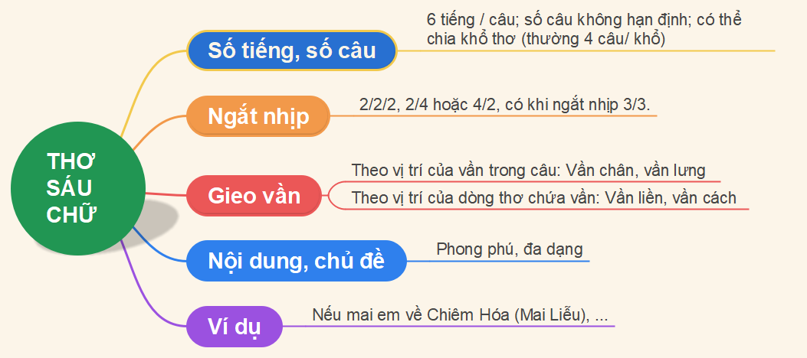
VIẾT: TẬP LÀM THƠ SÁU CHỮ, BẢY CHỮ
I. Đặc điểm của thơ sáu chữ, bảy chữ

Slide 6
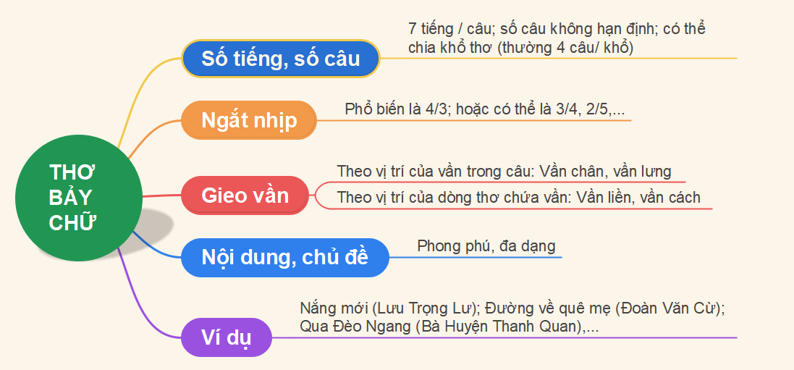
VIẾT: TẬP LÀM THƠ SÁU CHỮ, BẢY CHỮ
I. Đặc điểm của thơ sáu chữ, bảy chữ

Slide 7
VIẾT: TẬP LÀM THƠ SÁU CHỮ, BẢY CHỮ
Trò chơi: Thi thả thơ
Điền từ thích hợp vào chỗ trống:
Bài 1:
1. Mặt Trời lặn xuống bờ ao
Ngọn khói xanh lên lúng liếng
Vườn sau gió chẳng đuổi nhau
Lá vẫn bay vàng sân (...)
(Gieo vần chân câu 2 – câu 4)
2. Khách xa gặp lúc mùa xuân chín,
Lòng trí bâng khuâng sực nhớ (...)
Chị ấy năm nay còn gánh thóc
Dọc bờ sông (...) nắng chang chang?
(Gieo vần chân câu 2 – câu 4;
vần lưng trong câu 4)
(gạch, ngõ, giếng)
giếng
(làng, về, người)
(gió, cũ, trắng)
làng
trắng
Cách gieo vần

Slide 8
VIẾT: TẬP LÀM THƠ SÁU CHỮ, BẢY CHỮ
Trò chơi: Thi thả thơ
Điền từ thích hợp vào chỗ trống:
Bài 2:
3. Quê hương là gì hở mẹ Mà cô giáo dạy phải yêu Quê hương là gì hở mẹ Ai đi xa cũng nhớ (...)
4. Mẹ ơi! Chiếc áo con đã rách Con biết làm sao trở lại nhà Để mẹ vá giùm? Con thấy lạnh Gió lùa nỗi nhớ thấm vào (...)
nhiều
da
(Gieo vần chân câu 2 – câu 4)
Cách gieo vần

Slide 9
VIẾT: TẬP LÀM THƠ BỐN CHỮ, NĂM CHỮ
HOẠT ĐỘNG NHÓM
Viết tiếp bài thơ 6 chữ, 7 chữ
Dãy A
(Nhóm 1+2)
Dãy B
(Nhóm 3+4)
Mùa xuân về trên phố nhỏ
Dưới mái trường thân yêu thuở ấy
* Gợi ý:
- Tưởng tượng hình ảnh thơ, ý thơ theo chủ đề.
- Diễn đạt: chọn từ ngữ, gieo vần, các biện pháp tu từ.

Slide 10
VIẾT: TẬP LÀM THƠ SÁU CHỮ, BẢY CHỮ
II. TẬP VIẾT BÀI THƠ 6 CHỮ, 7 CHỮ
- Em muốn viết về đối tượng nào? Tình cảm của em với đối tượng?
- Tìm hình ảnh, sự việc ấn tượng nhất về đối tượng?
- Em sử dụng thể thơ nào? (6 chữ, 7 chữ?)
- Dự kiến sử dụng biện pháp tu từ (so sánh, nhân hóa, điệp từ,…)
- Chú ý cách gieo vần, số tiếng trong dòng thơ.
Em định đặt nhan đề gì cho bài thơ?

Slide 11
VIẾT: TẬP LÀM THƠ SÁU CHỮ, BẢY CHỮ
III. TRÌNH BÀY VÀ NHẬN XÉT
- Đọc lại bài thơ đã viết.
- Bài thơ đã đảm bảo số tiếng, vần, nhịp của thơ 6 chữ, 7 chữ chưa?
- Bài thơ có tập trung thể hiện đối tượng mà em chọn viết và tình cảm của bản thân với đối tượng đó không?
- Có cần thay thế từ ngữ nào để bài thơ hay hơn không?
- Em thích nhất hình ảnh thơ nào trong bài thơ?

Slide 12
HƯỚNG DẪN VỀ NHÀ:
- Hoàn thiện một bài thơ 6 chữ, 7 chữ mà em sáng tác.
- Sưu tầm thêm bài thơ 6 chữ, 7 chữ hay.

